Slide 1
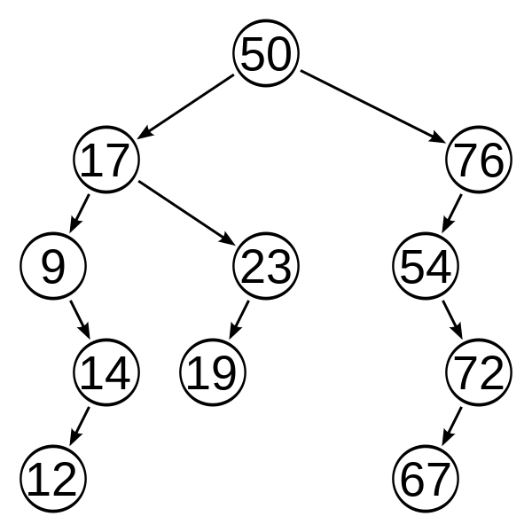
AA-TREE
Курсова робота з Теорії Алгоритмів

Slide 2
Підготував студент КС-21
Солотопов Кирило

Slide 3
Загальне визначення АА-дерева
АA-дерево названо на честь Арне Андерссона, який і запропонував у 1993 році цю модифікацію Червоно-Чорного Дерева, в основу якої поклав поняття рівня вершини.
30
12
72
9
17
57
76
14
23
67

Slide 4
Властивості АА-Дерева
1
Рівень кожного листа дорівнює 1
Рівень кожної лівої дитини рівно на один менший, ніж у батька
Рівень кожної правої дитини дорівнює або на одну меншу, ніж у її батька
Рівень кожного правого онука значно менший, ніж у його прабатька
Кожна вершина з рівнем понад 1 має двох дітей
2
3
4
5
30
Рівень I
12
17
72
Рівень II
9
14
23
57
67
76
Рівень III
*Рівень вершини – вертикальна висота відповідної вершини, яка представлена у числовому полі

Slide 5
Відмінності від Червоно-Чорного Дерева
У той час як Червоно-Чорному Дереву потрібно обробити сім різних варіантів розташування вершин:
1
2
3
4
5
6
7

Slide 6
Відмінності від Червоно-Чорного Дерева
AA-Дереву потрібно до розгляду всього два варіанти:
1
2

Slide 7
Балансування АА-Дерева після вставки та видалення
S
T
R
RR
S
L
T
P
TL
RL
k
LL
LR
TR
E
L
skew
split
I
W
L
T
R
T
T
RR
LL
LR
TR
TL
RL
*Горизонтальне ребро - ребро, що з'єднує вершини з однаковим рівнем (аналогічно червоній ссилці у Червоно-Чорному Дереві).

Slide 8
Порівняння з аналогами у сфері використання
Арне Андерсон у своїй роботі зробив висновок, що якщо порівнювати АВЛ-дерево, Червоно-Чорне Дерево, 2-3 дерева та АА-Дерево, то можна зробити такі висновки:
Збалансованістьнайкраще у АВЛ-дерева, трохи гірше у Червоно-Чорного Дерева, і ще трохи гірше у 2-3-дерева та еквівалентного йому за структурою АА-дерева
Алгоритми балансування дуже складні для АВЛ-дерева та 2-3-дерева, тому на практиці воліють використовувати Червоно-Чорні та АА дерев'я. Найпростіші алгоритми вставки та видалення вузлів у АА-дерева, однак, якщо вставка та видалення елементів зустрічаються набагато рідше, ніж пошук, то червоно-чорні дерева будуть кращими.
Преимуществом АА-дерева по сравнению с красно-черным деревом
является то, что алгоритмы, используемые при вставке и удалении узла в
АА-дереве, а также балансировка дерева существенно проще, чем в
красно-черном дереве.
1
2
3

Slide 9
Дякую за увагу

